Slide 1

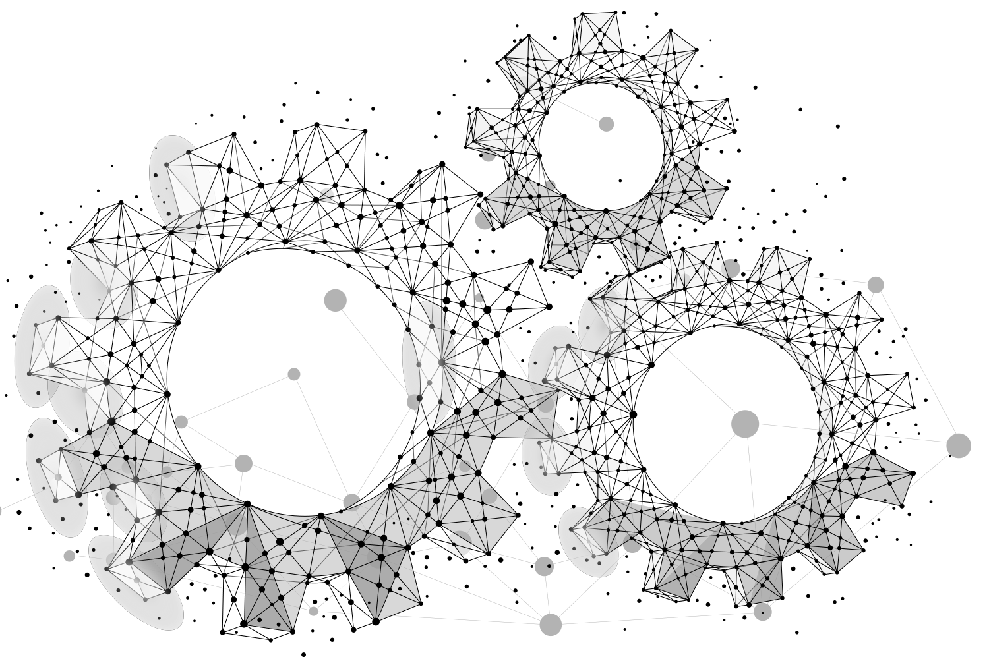
SUI: Uvod u tehničku mehaniku
Predavanja pripremio:
Nastavnik: Ivan Đurić bacc. mech. ing.

Slide 2
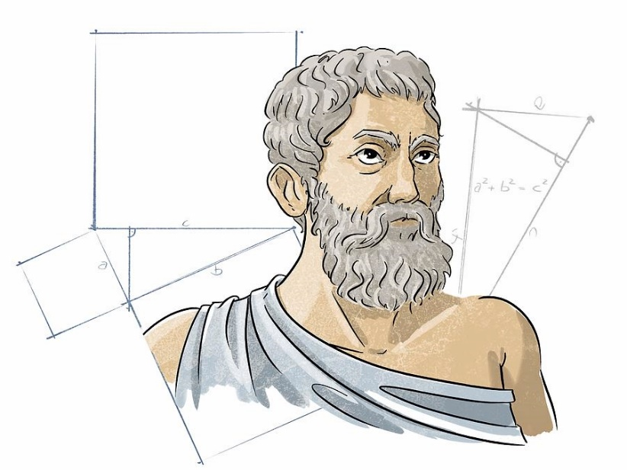
1.2. Pitagorin poučak
Ishodi učenja – Pitagorin poučak (Uvod u tehničku mehaniku)
Nakon obrađenog nastavnog sadržaja, učenik će moći:
Objasniti povezanost Pitagorinog poučka s pojmom pravokutnog trokuta i primjenom u tehničkoj mehanici.
Prepoznati pravokutne trokute u tehničkim prikazima i konstrukcijama (npr. kod ljestava, rampi, nosača, kosina).
Primijeniti Pitagorin poučak za određivanje duljina elemenata konstrukcija (npr. kosih nosača, dijagonala, nagiba).
Računati nepoznate strane pravokutnog trokuta u tehničkim primjerima koristeći odgovarajuće mjerne jedinice.
Provjeriti točnost tehničkog crteža ili mjerenja pomoću Pitagorinog poučka.
Rješavati problemske zadatke iz područja tehničke mehanike u kojima se primjenjuje Pitagorin poučak (npr. proračuni visine, duljine ili udaljenosti).
Povezati Pitagorin poučak s osnovama vektorskog prikaza sila (kao temelj za kasnije razumijevanje rezultantnih sila i momenta).

Slide 3
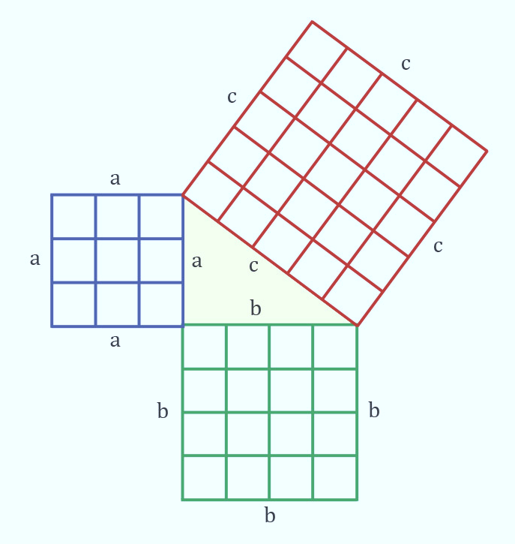
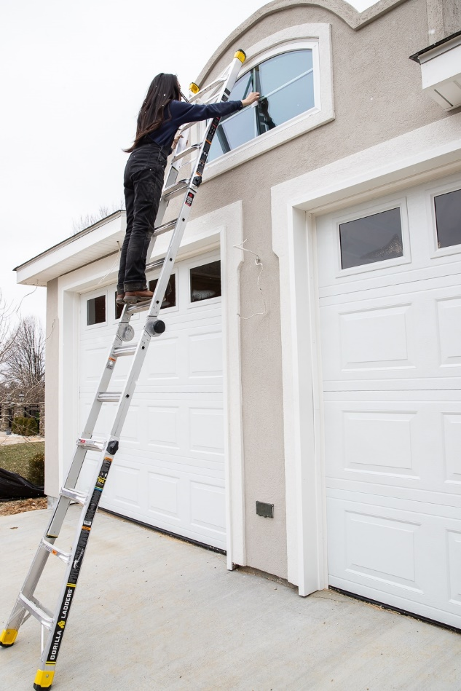
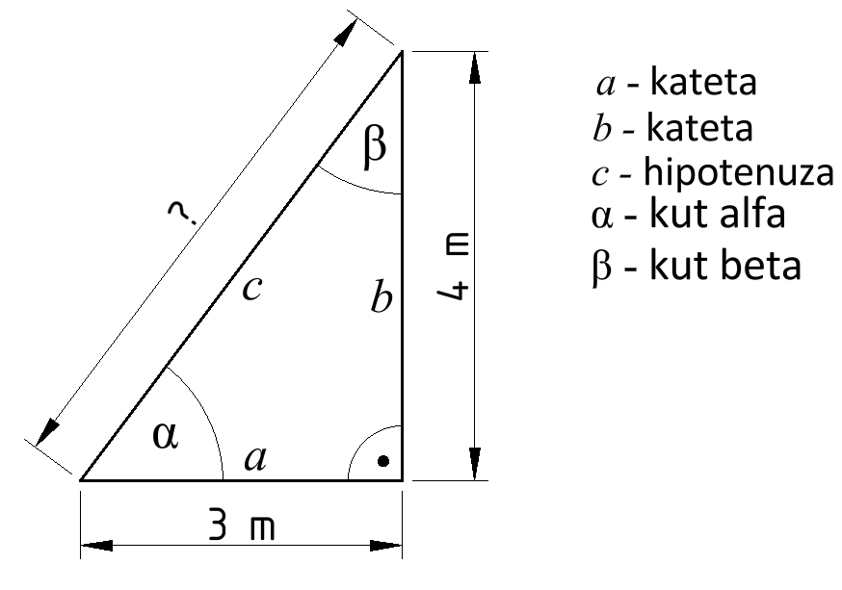
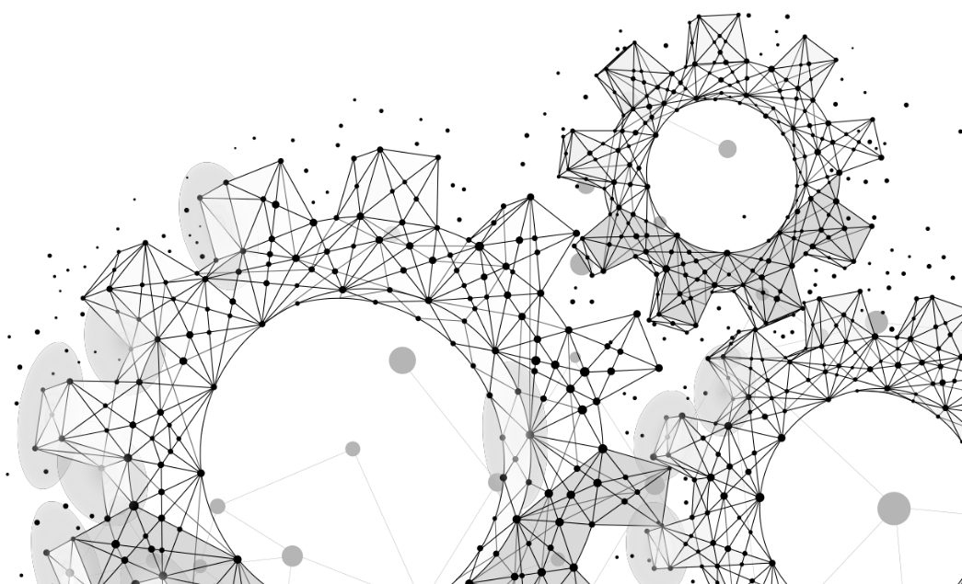







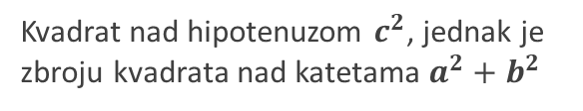
1.2. Pitagorin poučak
Ivana treba nasloniti ljestve na zid kako bi očistila prozor.
Donji kraj ljestava nalazi se 3 metra od zida, a vrh ljestava doseže do prozora koji je 4 metra iznad tla. Kolika je duljina ljestava?
4 m
Slika 1.1. Pitagorin poučak
3 m
Kvadrat nad hipotenuzom $c^{2}$, jednak je zbroju kvadrata nad katetama $a^{2}+b^{2}$
$$c=\sqrt{a^{2}+b^{2}}$$
$$a=3 m$$
$$b=4 m$$
$$c^{2}=a^{2}+b^{2}$$
$$a=\sqrt{c^{2}−b^{2}}$$
$$c=\sqrt{a^{2}+b^{2}}=\sqrt{3^{2}+4^{2}}=\sqrt{9+16}=\sqrt{25}$$
$$b=\sqrt{c^{2}−a^{2}}$$
$$c=5 m$$

Slide 4




1.2. Pitagorin poučak – Zadatci za samostalan rad učenika
Zadatak 1.
Ana želi prečicom prijeći travnjak oblika pravokutnika. Travnjak je dug 12 m, a širok 5 m. Koliko metara će Ana prijeći ako ide dijagonalom (preko travnjaka ravno od jednog kuta do suprotnog) ?
Zadatak 2.
Krov kuće ima oblik pravokutnog trokuta. Duljina jednog kraća je 6 m, a drugog 8 m. Kolika je duljina krova (najduža stranica trokuta)?
Zadatak 3.
Planinar se popeo na vrh brijega. Staza kojom se penje (nagib) duga je 13 m, a vrh brijega je 12 m viši od podnožja. Koliko je planinar udaljen (vodoravno) od početne točke staze?
$$c=\sqrt{a^{2}+b^{2}}$$
$$c^{2}=a^{2}+b^{2}$$
$$a=\sqrt{c^{2}−b^{2}}$$
Zadatak 4.
Biciklist skače s rampe. Duljina rampe (kosina) iznosi 10 m, a rampa je visoka 6 m.
Kolika je duljina tla (vodoravna udaljenost između početka i kraja rampe)?
$$b=\sqrt{c^{2}−a^{2}}$$

